Slide 1

Ona tili va o‘qish savodxonligi
2-sinf

Slide 2
Mavzu:
QOIDA BILMAS YALMOG‘IZ

Slide 3
Mustaqil topshiriq:
3 ta gap tuzing va undagi harakatni bildirgan sozlarning ostiga chizing.

Slide 4

Kamazning g‘ildiraklari chiyillab to‘xtadi.
Yo‘l belgisi yo‘l yoqalab yurdi.
Yo‘l belgisi o‘z xatosini tushundi.

Slide 5
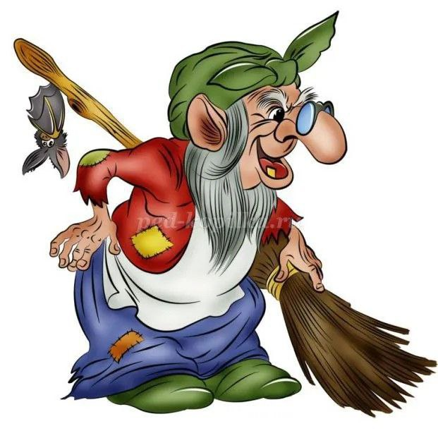

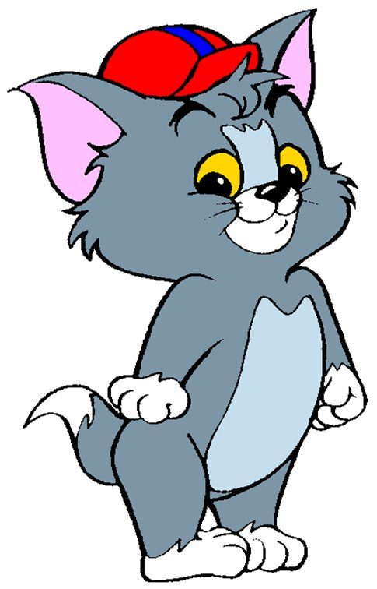

Slide 6
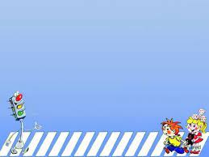
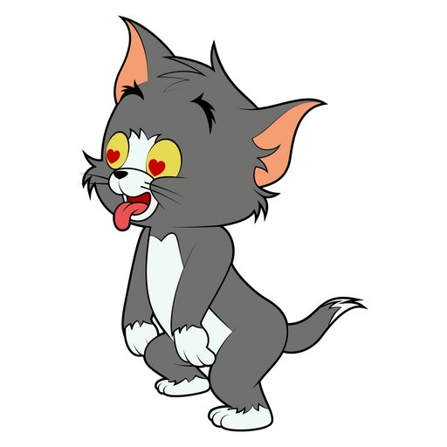
Voqealar ketma-ketligini belgilang.
Bir kuni Yalmogʻiz kampir mushugi Baroq bilan maymunjon terish
uchun yoʻlga chiqdi.
2
3
Bahodir barcha voqeani tinglab turdi-da, darrov Yalmogʻizga
yordam berish uchun yoʻlga tushdi.
1
Yalmogʻiz kampir oʻrmonda Baroq ismli mushugi bilan yasharkan.
Yalmogʻiz kampir Baroq tuzalib ketgach, uyga borishlari bilan
yoʻl harakati qoidalarini oʻrganib olishni koʻngliga tugib qoʻydi.
5
Yalmogʻiz kampir yoʻlkesarni qidirib ancha uzoq
yurdi.
4

Slide 7
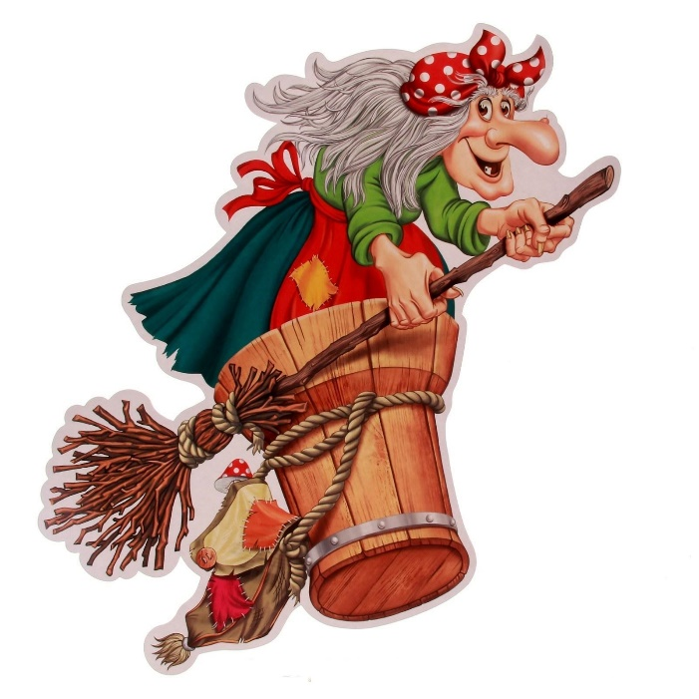
2. Mashinalar tinimsiz shuv-shuv oʻtib turardi. Ushbu gapning mazmuniga qaysi biri mos?
A. Yoʻlda mashinalar qatnab turibdi.
C. Mashinalar tinimsiz asta-sekinlik bilan harakatlanmoqda.
B. Mashinalar juda tez va toʻxtovsiz oʻtib turibdi.

Slide 8
Baroqvoy nima uchun hushidan ketgan edi?
A. Baroqvoy qattiq qoʻrqib ketgan edi.
C. Baroqvoyning sogʻligi yaxshi emas edi.
B. Baroqvoy qattiq jarohatlangan edi.

Slide 9
Baroqvoy omadlimi?
Ha
Yoʻq
Fikringizni asoslang: _________________________________________________________________________________________________________________________________________________________

Slide 10
Mustaqil topshiriq:
7. Ushbu voqeada ishtirok etgan
qahramonlarni yozing.
1. _________________
2. _________________
3. _________________
4. _________________
5. _________________
6. _________________

Slide 11
6. Matn tarkibida uchragan quyidagi soʻzlar nimani anglatishini jadvalga yozing.
Yoʻlkesar
Shalpangquloq
Ikki koʻzli fonus
Zebra

Slide 12
E’TIBORINGIZ UCHUN RAHMAT!

